Slide 1
Max even subsequence
Given a sequence of n integers a=a1, . . ., an. A subsequence of a consists of contiguous elements of a (for example, ai, ai+1, . . . ,aj). The weight of a subsequence is defined to be the sum of its elements. A subsequence is called even-subsequnce if its weight is even. Find the even-subsequence of a having largest weight.
Input
Line 1: contains a positive integer n (1 <= n <= 106)
Line 2: contains a1, . . ., an (-106 <= ai <= 106)
Output
The weight of the largest even-subsequence found, or write NOT_FOUND if no solution found.
Example
Input
8
4 -5 2 4 -8 2 3 1
Output
6

Slide 2
Max even subsequence – Dynamic Programming Algorithm
Tạo mảng cộng dồn S, với S[i] là tổng các phần tử từ a[1] đến a[i].
Với 1 vị trí “i” bất kỳ, đoạn “even-subsequence” có trọng số lớn nhất từ a[1] đến a[i], kết thúc ở i sẽ là gì ?
Xét giá trị S[i] chẵn hoặc S[i] lẻ:
Nếu S[i] chẵn: đoạn “even-subsequence” cần tìm sẽ là hiệu của S[i] với giá trị S[j] chẵn nhỏ nhất (j < i).
Nếu S[i] lẻ: đoạn “even-subsequence” cần tìm sẽ là hiệu của S[i] với giá trị S[j] lẻ nhỏ nhất (j < i).
Đặt f[i][0] là giá trị S[j] chẵn nhỏ nhất (j < i), f[i][1] là giá trị S[j] lẻ nhỏ nhất (j < i).
f[i][S[i] % 2] = min(f[i-1][S[i] % 2], S[i])

Slide 3
Implementation – initialization
#include <bits/stdc++.h>
using namespace std;
const int N = 1e6 + 2;
int n;
long long S[N], f[2], res = -1e18, a[N];
void inp()
{
cin >> n;
for(int i = 1; i <= n; i++) cin >> a[i];
}

Slide 4
Implementation – main process
void proc()
{
int tmp;
for(int i = 1; i <= n; i++) S[i] = S[i - 1] + a[i];
f[1] = 1e18;
for(int i = 1; i <= n; i++) {
tmp = abs(S[i]) % 2;
if(f[tmp] != 1e18) res = max(res, S[i] - f[tmp]);
f[tmp] = min(f[tmp], S[i]);
}
if(res == -1e18) cout << "NOT_FOUND\n";
else cout << res << "\n";
}
int main()
{
inp();
proc();
return 0;
}

Slide 5
Max even subsequence
Đề bài:
Cho một dãy số a gồm n số nguyên a1, a2, …, an.
Một đoạn con được định nghĩa là một đoạn các phần tử liên tiếp của dãy a.
Yêu cầu:
Tìm đoạn con có độ dài là chẵn và có tổng các phần tử là lớn nhất.

Slide 6
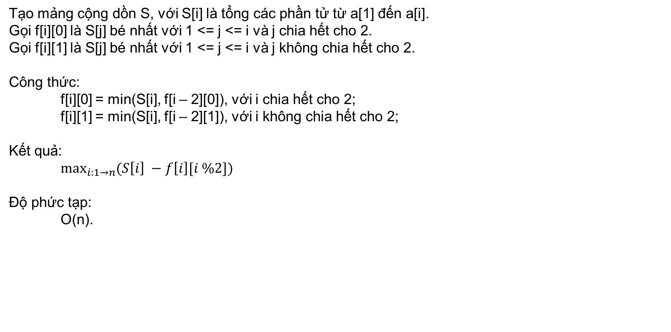
Max even subsequence – Dynamic Programming Algorithm
Tạo mảng cộng dồn S, với S[i] là tổng các phần tử từ a[1] đến a[i].
Gọi f[i][0] là S[j] bé nhất với 1 <= j <= i và j chia hết cho 2.
Gọi f[i][1] là S[j] bé nhất với 1 <= j <= i và j không chia hết cho 2.
Công thức:
f[i][0] = min(S[i], f[i – 2][0]), với i chia hết cho 2;
f[i][1] = min(S[i], f[i – 2][1]), với i không chia hết cho 2;
Kết quả:
$\max_{i:1→n}{(S\left[i\right] −f\left[i\right][i \%2]})$
Độ phức tạp:
O(n).

